Slide 1
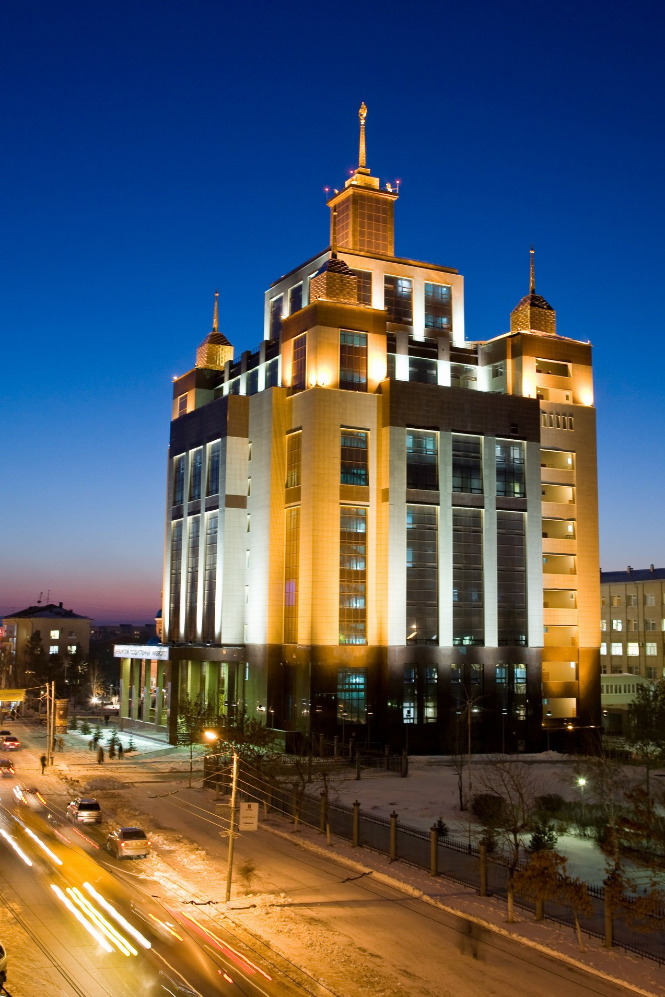
ФГБОУ ВО
«ОРЕНБУРГСКИЙ
ГОСУДАРСТВЕННЫЙ
УНИВЕРСИТЕТ»
Оренбург 2022

Slide 2
Реализация образовательных проектов и программ в цифровом пространстве университетского кластера
Н.А. Каргапольцева,
доктор педагогических наук, профессор Оренбургского государственного университета, директор Ассоциации «Оренбургский университетский (учебный) округ»

Slide 3
Цели и задачи Ассоциации
координация деятельности и совершенствование методов общественно-государственного управления коллективами образовательных учреждений
академическая интеграция, преемственность
и непрерывность системы образования на всех уровнях
внедрение передовых идей в области образования

Slide 4
Доминанты современного образования
проектирование открытого образовательного сообщества, структурно-компонентного расширения границ образовательной общности, поляризации образовательной среды посредством выделения разноакцентированных образовательных пространств;
создание высокотехнологичной информационно насыщенной образовательной среды на принципах сетевого взаимодействия и социального партнерства, в том числе, в рамках реализации проектов цифровизации образования;
реализация кластерного подхода к построению образовательного пространства, включая создание образовательно-предметных кластеров, совместную разработку комплексных развивающих программ, социокультурных практик и образовательных взаимодействий.

Slide 6
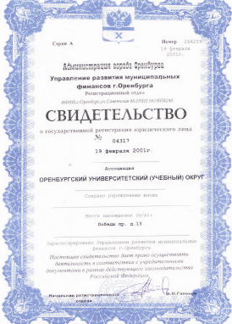
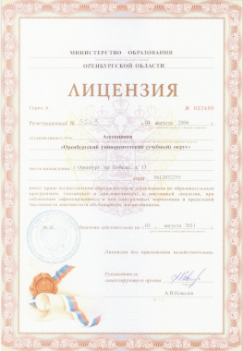
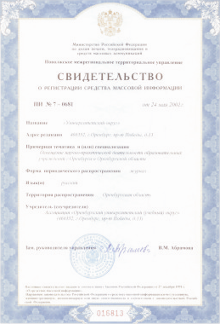
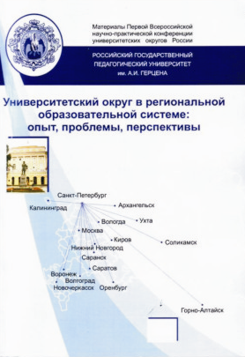
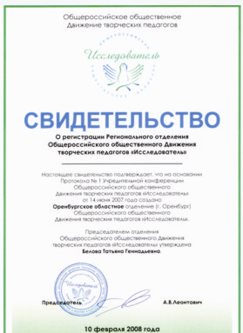
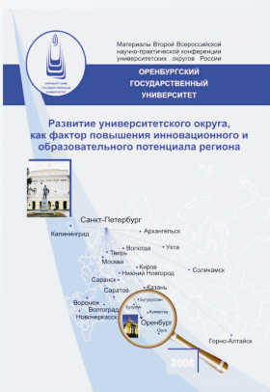
Ассоциация «Оренбургский университетский (учебный) округ»

Slide 7
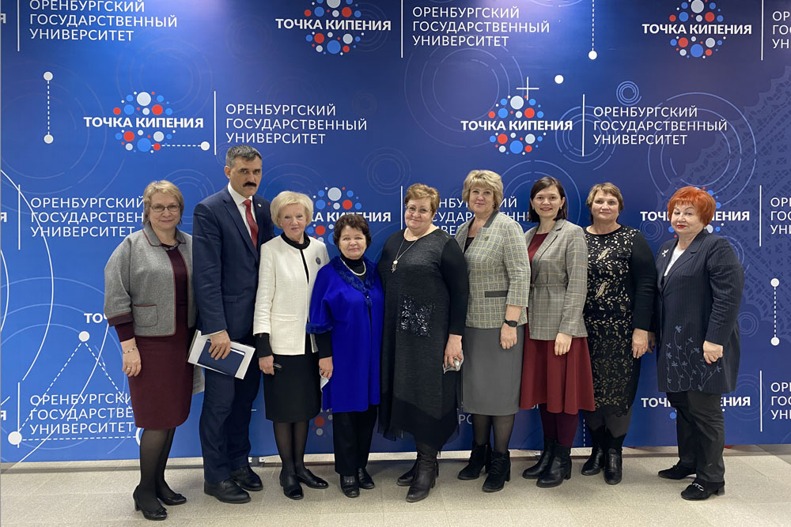
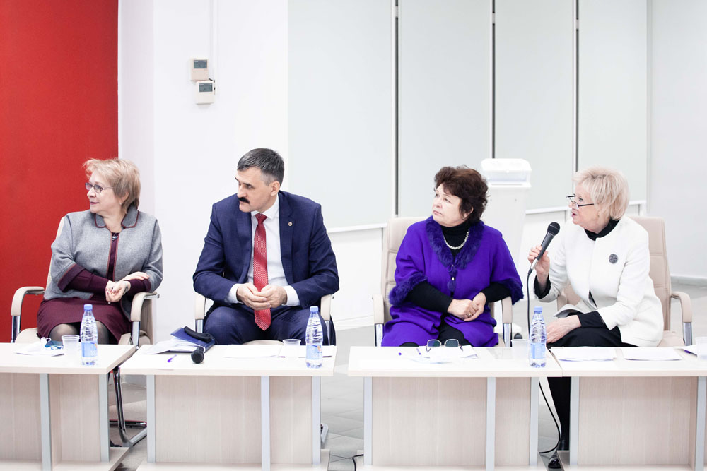
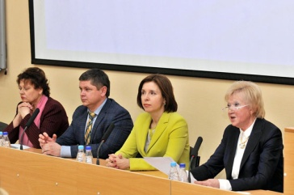

Slide 8
Состав субъектов
Ассоциации «Оренбургский университетский (учебный) округ»
128
субъектов
134
субъекта
2
филиала
Орск
Бузулук

Slide 9
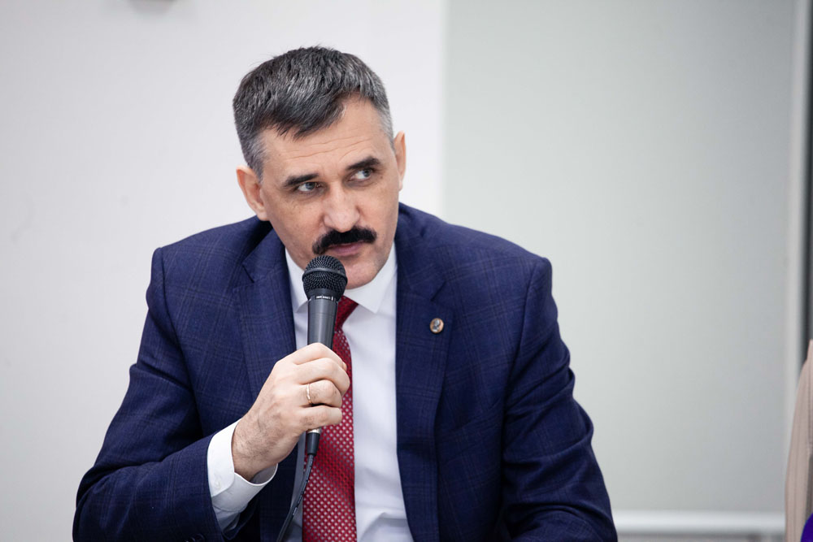
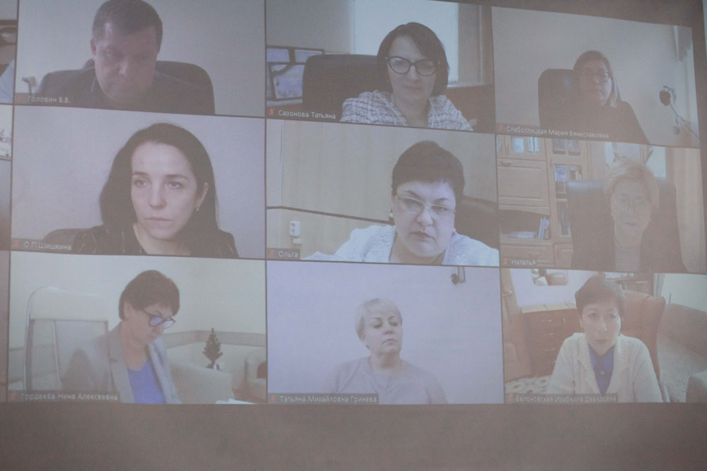

Slide 10
Реализация 13 социально-образовательных проектов,
программ и инициатив Ассоциации
«Педагогический Олимп»
«Интеллектуальное будущее Оренбуржья»
«Оренбургское региональное научное сообщество учащихся»
«Конкурс исследовательских работ учащихся и студентов Оренбуржья»
«Открытие таланта»
«Восхождение к Слову»
«Педагогика медиаобразования»
Профильная школа
Эпистемотека (Знаниетека)
«Университетский лекторий для старшеклассников»
«Университетский тьюториал для одаренных учащихся»
«Оренбуржье: знаем, любим, бережем!»
«Оренбуржье многонациональное»

Slide 11
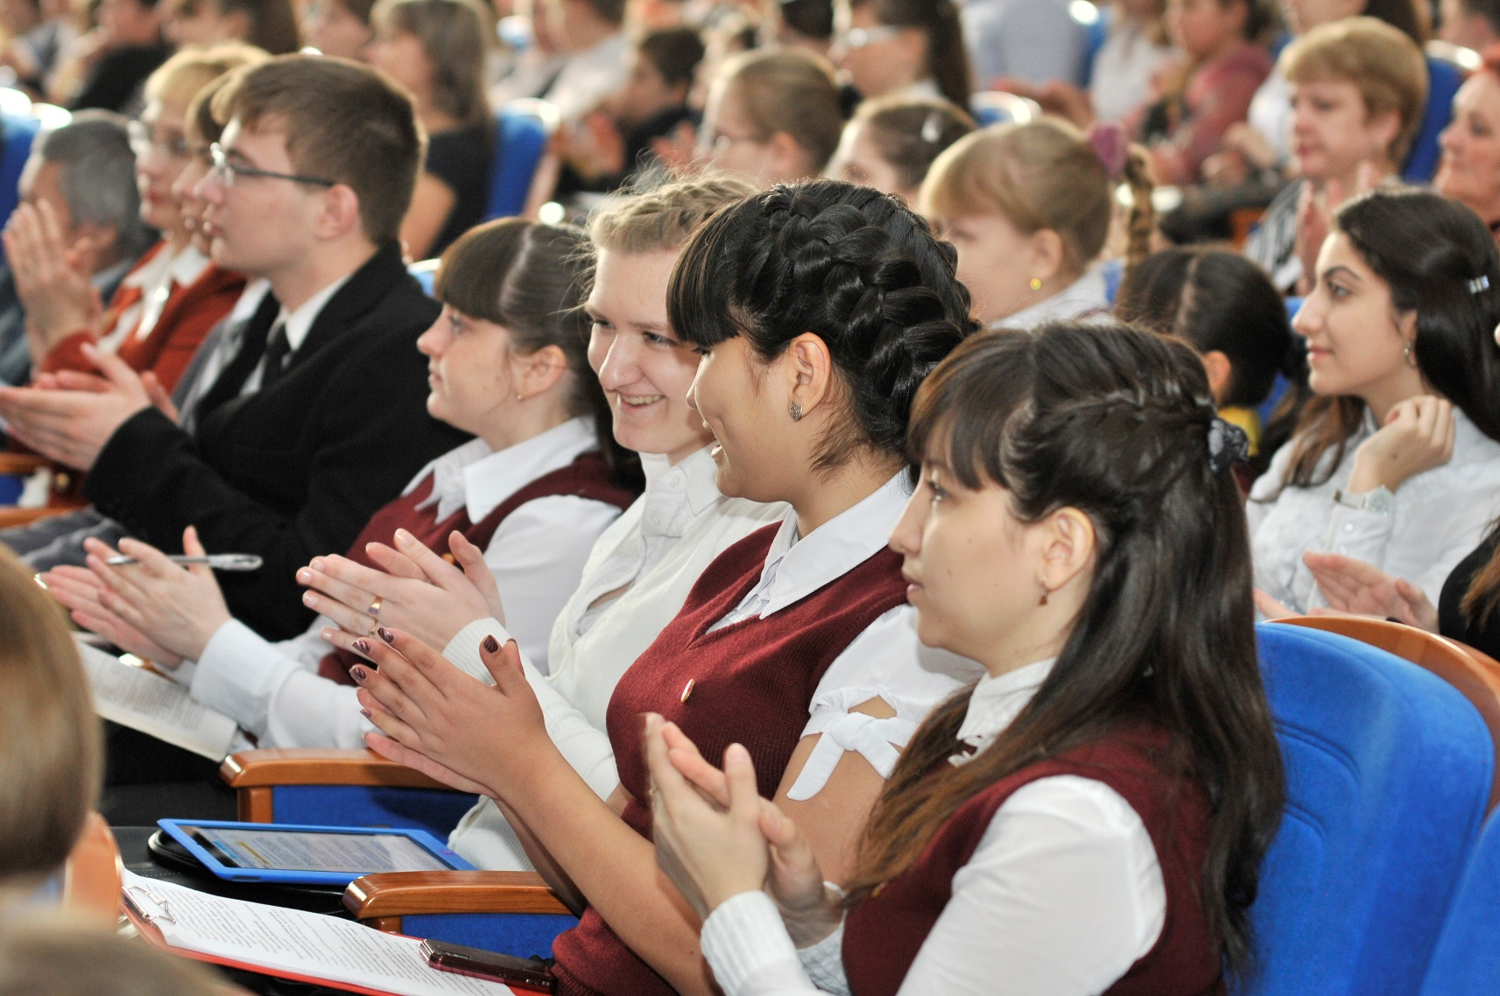
ОДАРЕННЫЕ ДЕТИ в пространстве взаимодействия :

Slide 12
ИННОВАЦИОННЫЕ ПРОЕКТЫ
для одаренных учащихся:
«Университетский лекторий для старшеклассников»
«Университетский тьюториал для одаренных учащихся»
«Оренбургское региональное научное сообщество учащихся»
«Конкурс исследовательских работ учащихся и студентов Оренбуржья»

Slide 13
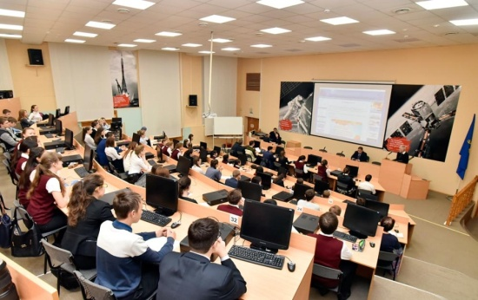
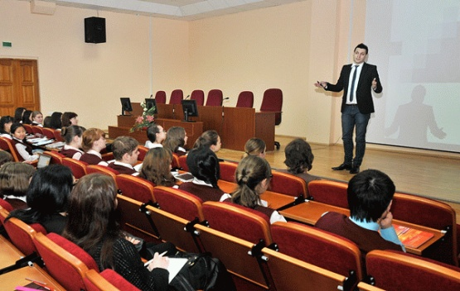
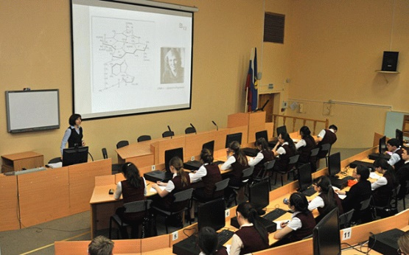
Университетский лекторий для старшеклассников
2 раза в месяц
100 участников
более
1500 учащихся за учебный год
ТЕМАТИКА:
«Кластерный подход к экономическому развитию Оренбуржья»;
«Статистическая методология познания: исторический аспект»;
«Дизайн третьего тысячелетия»;
«Кибербезопасность и защита данных»;
«Особенности регулирования трудовых отношений»;
«Твоя история успеха: за что тебя будут ценить через двадцать лет?»;
«Методы изучения генетики человека»;
«Эффективная бизнес-коммуникация в Оренбуржье»;
«Молекулярная и квантовая электроника как современные направления физики».

Slide 14
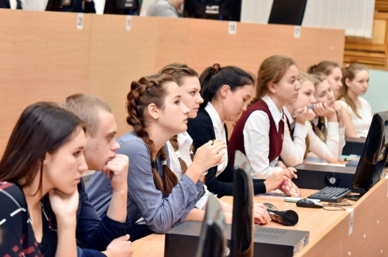
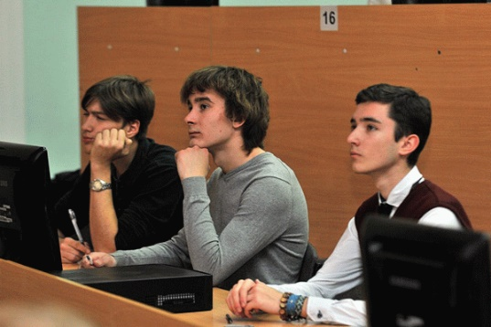
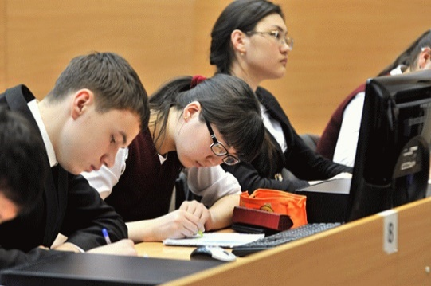
Университетский тьюториал для одаренных учащихся
150 человек
2 раза в неделю
(октябрь-апрель)
групповые
и индивидуальные занятия
Направления:
Русский язык
Литература
Английский язык
Экономика
Математика
Информатика
Физика
Химия
Биология
Экология
История. Краеведение
преподаватель ОГУ
ученик
Исследовательская работа
школьный учитель

Slide 15
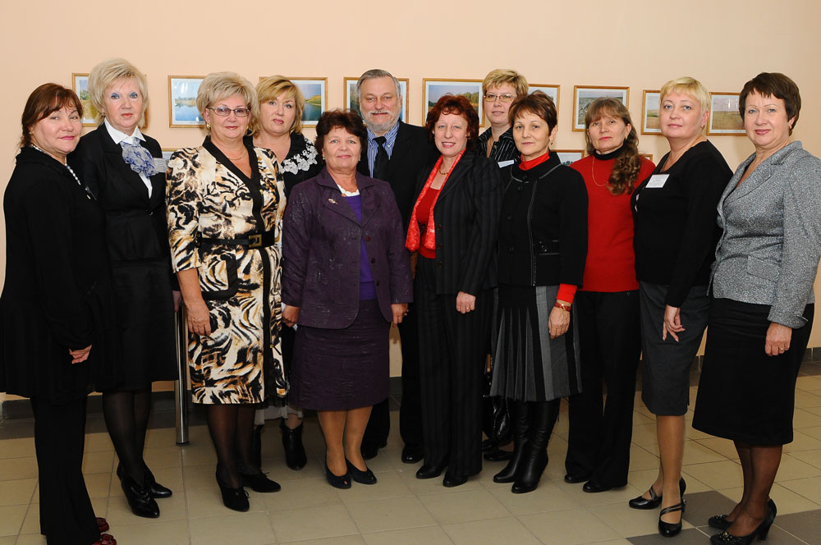
Проект «Педагогический Олимп»

Slide 16
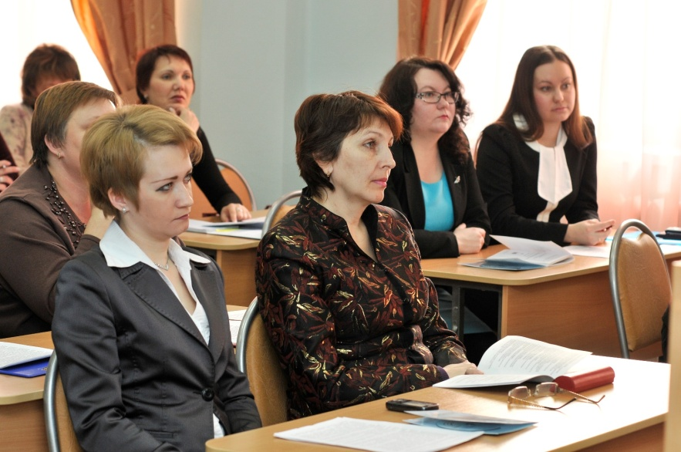
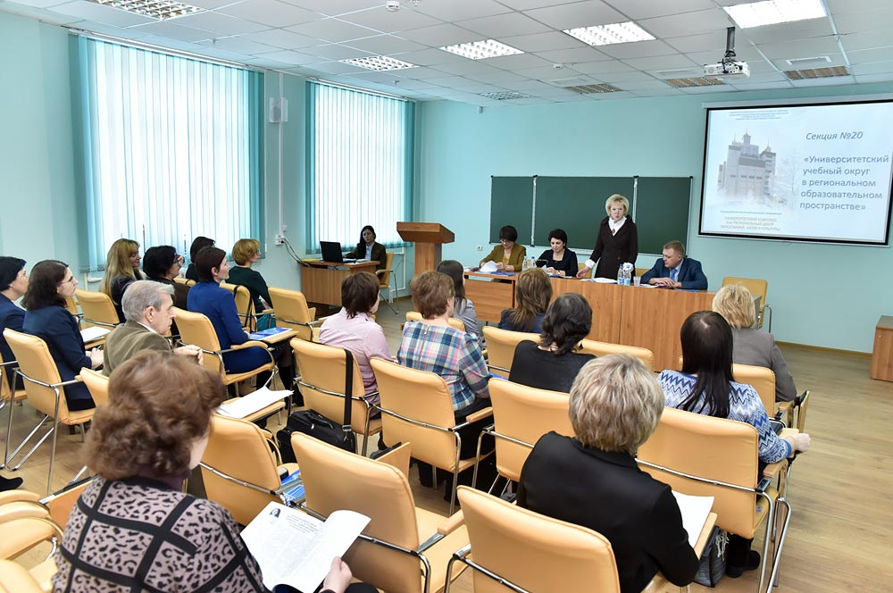
Профессиональное развитие педагогов
Вебинары:
Цифровая образовательная среда в профильном обучении школьников;
Диагностика образовательных результатов и педагогическое сопровождение развития личностного потенциала обучающихся;
Что такое медиаграмотность и как ориентироваться в медиасреде?
Цифровые сервисы и инструменты в деятельности современного педагога;

Slide 17
http://okrug.osu.ru

Slide 18
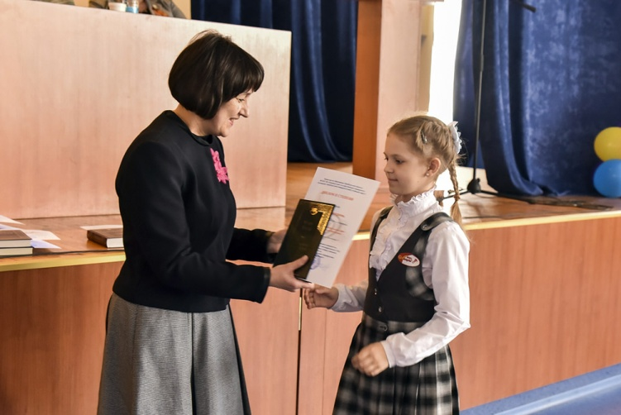
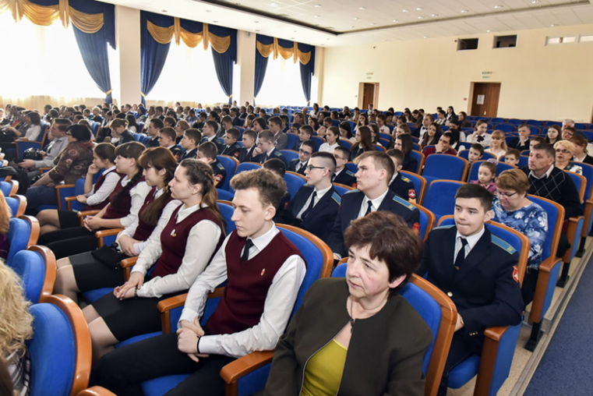
Областной конкурс исследовательских работ учащихся и студентов Оренбуржья
Секции:
Русский язык и культура речи
Юные исследователи (1-4 класс)
Профессиональное образование
Социология
Экология и БЖД
Химия
Физика
Психология
Математика
Информатика
География
Биология
Медицина
Здоровый образ жизни
Краеведение
История
Иностранные языки
Литературоведение
Экономика
Искусствоведение
Педагогическая антропология и право
Возрастная категория:
Учащиеся 1-11 классов
Студенты 1-2 курсов ВУЗов
Студенты организаций СПО

Slide 19
Конкурс исследовательских работ учащихся и студентов Оренбуржья: динамика количественных показателей
Год | 2003 I | 2004 II | 2005 III | 2006 IV | 2007 V | 2008 VI | 2009 VII | 2010 VIII | 2011 IX | 2012 X | 2013 XI | 2014 XII | 2015 XIV | 2016 XV | 2017 XVI
Кол-во секций | 6 | 13 | 18 | 23 | 27 | 28 | 29 | 29 | 19 | 26 | 31 | 31 | 31 | 33 | 35
Кол-во работ | 70 | 137 | 200 | 345 | 363 | 393 | 396 | 400 | 376 | 429 | 465 | 487 | 550 | 552 | 550
Год | 2018 XVII | 2019 XVIII | 2020 XIX | 2021 XX | 2022 XXI
Кол-во секций | 35 | 37 | 37 | 35 | 38
Кол-во работ | 557 | 580 | 559 | 477 | 527

Slide 20
Сетевое взаимодействие с учреждениями дополнительного образования
ГАУДО «Оренбургский областной детско-юношеский многопрофильный центр»
Учебно-исследовательская деятельность областной очно-заочной школы
(3-4 года) «Академия юных талантов «Созвездие» включает:
индивидуальные образовательные маршруты
теоретические и практические задания для заочной формы
межсессионные индивидуальные консультации руководителей
использование интернет-ресурсов
проведение профильных смен в период школьных каникул
летняя школа, краткосрочные экспедиции в окружающей среде
конференции, олимпиады, конкурсы различного уровня

Slide 21
Сетевое взаимодействие с учреждениями дополнительного образования
Областная очно-заочная школа
«Академия юных талантов «Созвездие»
более 800 учащихся
39 территорий области
24 преподавателя ОГУ
Направления работы:
эколого-биологическое
физико-математическое
физико-химическое
историко-краеведческое

Slide 22
Сетевое взаимодействие с учреждениями дополнительного образования
Областной Дворец творчества детей и молодежи
им. В.П. Поляничко

Slide 23
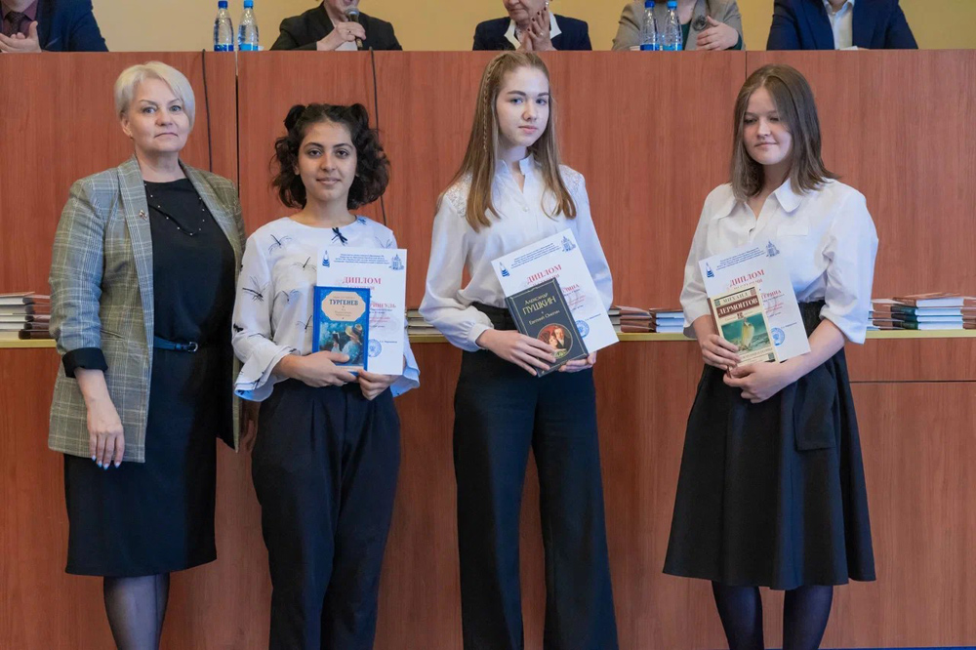
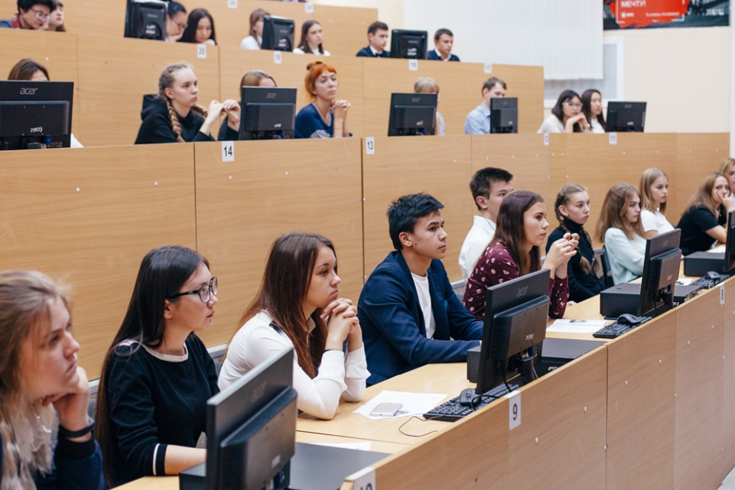
Сетевое взаимодействие с учреждениями дополнительного образования
Дворец творчества детей
и молодежи г. Оренбурга

Slide 24
Направления деятельности университетского кластера
Распространение инновационного педагогического опыта
Развитие творческого потенциала педагога, научно-методическое сопровождение профессиональных конкурсов
Внедрение современных образовательных технологий
Формирование единого цифрового образовательного пространства
Интеллектуальное развитие детей
Организация исследовательской деятельности
Сопровождение одаренных и способных обучающихся
Модернизация системы профориентационной работы

Slide 25
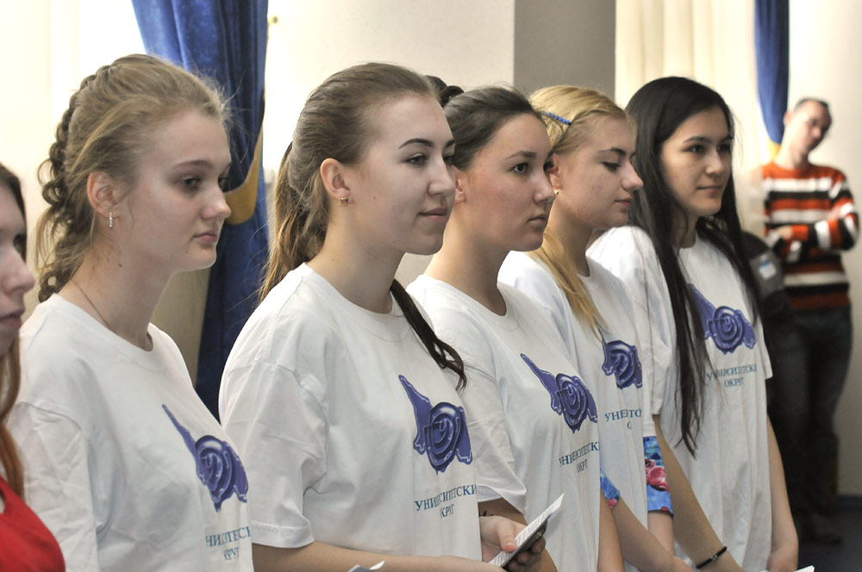
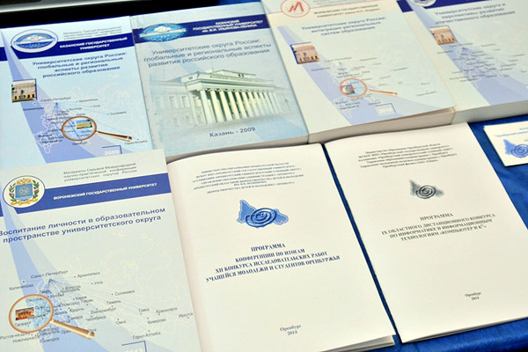

Slide 26
БЛАГОДАРИМ ЗА ВНИМАНИЕ!

